Slide 1
Сеничкин Александр
Разработчик
В помощь разработчику:
мини-анализатор кода
на базе .NET Compiler Platform ("Roslyn")

Slide 2
Вводная история
public List<int> IsItCorrect(List<int> source)
// Возвращает исправленный лист
public void GetActMarriage()
// автозаполнение акта о браке товара
public List<int> SetField()
// Забирает откуда–то значения
и куда-то присваивает

Slide 3
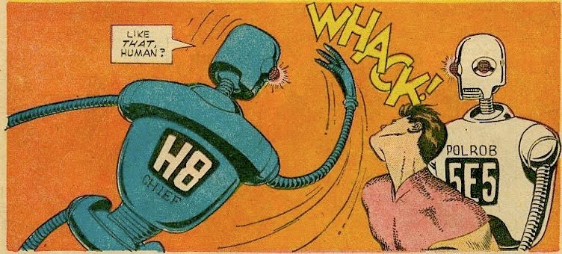
Чем доклад может вам помочь
Мы автоматизируем поиск ошибок!
Сохраним своё время и повысим общую стабильность проекта!
Наш анализатор не требует выполнения кода
Статический анализатор

Slide 4
Когда искать ошибки
$
7600
960
80
240
Источник: https://www.nist.gov/sites/default/files/documents/director/planning/report02-3.pdf

Slide 5
Как это сделать
Узнать как работает Roslyn
Посмотреть примеры диагностик
Интегрировать свои диагностики в свой проект
Страдание и унижение
Profit

Slide 6
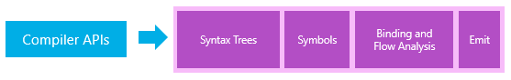
Roslyn
Компилятор
Содержит набор API для разбора и анализа кода
C# и Visual Basic.

Slide 7
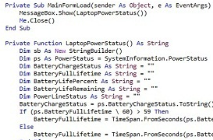



Как работает Roslyn?
Синтаксические деревья
Семантическая модель

Slide 8
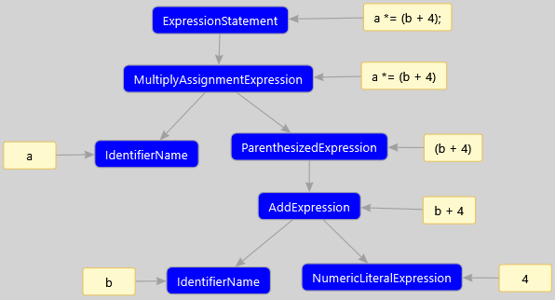
С чем работает Roslyn
Синтаксическое дерево

Slide 9
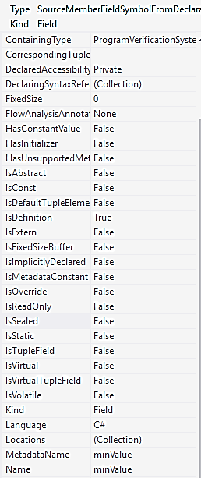
С чем работает Roslyn
Семантическая модель
minValue = 3;
Semantic model's magic
public static Int32
class MyClass
namespace MyName

Slide 10
Roslyn ссылки
https://www.youtube.com/watch?v=4W4KhZvrAaI
Filip W — Building code analysis tools
with the .NET Compiler Platform (Roslyn)
https://clck.ru/JH4Ea
Начало работы с функциями синтаксического анализа
Примеры анализаторов:
https://github.com/dotnet/roslyn-analyzers
https://github.com/JosefPihrt/Roslynator
https://github.com/Acumatica/Acuminator

Slide 11
Как это происходит?
Пример 0
20:09

Slide 12
Как это происходит
public class Analyzer1Analyzer : DiagnosticAnalyzer
{
public override void Initialize(AnalysisContext context)
{
context.RegisterSyntaxNodeAction(MyAnalyzer,
SymbolKind.Event);
}
private void MyAnalyzer(SyntaxNodeAnalysisContext obj)
{
....
obj.ReportDiagnostic(diagnostic); /*Error*/
}
}

Slide 13
Пример 1
Поиск "Кода с душком"
20:09

Slide 14
Поиск code smells
Длинный метод
Много параметров у метода
Большой класс
M. Fowler, Refactoring: Improving the Design of Existing Code, Canada: Addison-Wesley, 2000.

Slide 15
Поиск code smells
SyntaxKind.MethodDeclaration
if (node.Body?.Statements.Count > 500)
{/*Error*/}
if (node.ParameterList?.Parameters.Count > 10)
{/*Error*/}
SyntaxKind.ClassDeclaration
if (node.Members.Count > 50)
{/*Error*/}

Slide 16
Пример 2
Поиск магических чисел
20:09

Slide 17
Поиск магических чисел
this.Draw(2, 320, 240, 3, 7);
for(int i = 0; i < 260; i++)
{Calculate(597, 1024, i, -9);}
VRageRender.MyRenderProxy.DrawAABB(
new BoundingBoxD(511.99, 512.01),
new Color(4289978101U),
1f, 1.5f, true) //1024*800 only!

Slide 18
Поиск магических чисел
SyntaxKind.NumericLiteralExpression
if(int.TryParse(node.Token.ValueText, out int num))
{/*Error*/}
if(num > 10 && num%10 == 0) // найди свой паттерн

Slide 19
Пример 3
Поиск стандартных методов
20:09

Slide 20
Поиск стандартных методов
string MyReplacer(string source)
{
var result = source.Replace("one", "1");
result = source.Replace("two", "2");
result = result.Replace("three", "3");
result = result.Replace("four", "4");
result = result.Replace("five", "5");
result = result.Replace("six", "6");
result = result.Replace("seven", "7");
return result;
}

Slide 21
Поиск стандартных методов
string MyReplacer(string source)
{
var result = source.Replace("one", "1");
result = source.Replace("two", "2");
result = result.Replace("three", "3");
result = result.Replace("four", "4");
result = result.Replace("five", "5");
result = result.Replace("six", "6");
result = result.Replace("seven", "7");
return result;
}

Slide 22
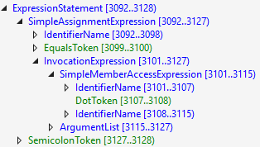
Поиск стандартных методов
var result = source.Replace("one", "1");

Slide 23
Поиск стандартных методов
SyntaxKind.IdentifierName
if (node.Identifier.Text == "Replace")
{/*Error*/}
if (node.Parent is MemberAccessExpressionSyntax member
&& model.GetTypeSymbol(member.Expression)?
.BaseType.Name == nameof(String))
{/*Error*/}
BaseType.FullName() == typeof(String).FullName

Slide 24
Использование стандартного метода
// Update is called once per frame
void Update () {
GameObject.Find("Car1").GetComponent<Rigidbody>().velocity = carRight1.transform.forward * speed;
GameObject.Find("Car2").GetComponent<Rigidbody>().velocity = carRight2.transform.forward * speed;
GameObject.Find("Car3").GetComponent<Rigidbody>().velocity = carRight3.transform.forward * speed;
}

Slide 25
Пример 4
Выброс исключений в методах
25
20:09

Slide 26

Выброс исключений в методах
static void ThrowInvalidDeleteCounterDocumentArg()
{throw new InvalidOperationException("deleteCounter(doc, name): 'doc' must be a string argument (the document id) or the actual document instance itself");}

Slide 27
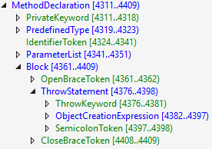
Выброс исключений в методах
void Throw()
{
throw new Exception();
}

Slide 28
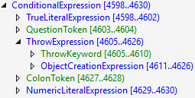
Выброс исключений в методах
true ? throw new Exception() : 0;

Slide 29
Выброс исключений в методах
SyntaxKind.ThrowExpression, SyntaxKind.ThrowStatementRule
if (node.Ancestors().OfType<ClassDeclarationSyntax>()
.First().Identifier.Text != "MyThrowerClass")
{/*Error*/}

Slide 30
Выброс исключений в методах

Slide 31
Выброс исключений в методах
SyntaxKind.ClassDeclaration
if (node.Identifier.Text == "MyThrowerClass")
{return;}
if (node.DescendantTrivia()
.Any(x => x.Kind() == SyntaxKind.ThrowKeyword))
{/*Error*/}
if (node.DescendantNodes()
.Any(x => x.Kind() == SyntaxKind.ThrowExpression
|| x.Kind() == SyntaxKind.ThrowStatement)
{/*Error*/}

Slide 32
Выброс исключений в методах
public AllocatedMemoryData GetLongLivedMemory(int requestedSize)
{
....
if (_arenaAllocatorForLongLivedValues == null)
{
ThrowAlreadyDisposedForLongLivedAllocator();
//make compiler happy, previous row will throw
return null;
}
....
}

Slide 33
Пример 5
Поиск нецензурной лексики
33
20:09

Slide 34
Поиск нецензурной лексики
1380 public void AdjustAll() // Если эта ******* ещё раз
упадёт ***** увольняюсь *****
1381 {
...
2593 }
public int GetNum() // Подробности ****** в ***** тетрадке
{ ... }
string DoMagic(...)
// **** знает, какого ***** эта ***** падает. Закомментирую ****
{ ... }

Slide 35
Поиск нецензурной лексики
SyntaxKind.CompilationUnit
var comments = node.DescendantTrivia().Where(x =>
x.Kind() == SyntaxKind.SingleLineCommentTrivia
|| x.Kind() == SyntaxKind.MultiLineCommentTrivia);
var words = new string[]{"#$@*$", "@#!*#$"};
foreach (var comment in comments)
{
var commWords = comment.Token.Text.Split(' ');
if (commWords.Any(x => words.Contains(x)))
{/*Error*/}
}

Slide 36
Поиск цензурной лексики
SyntaxKind.CompilationUnit
var comments = node.DescendantTrivia().Where(x =>
x.Kind() == SyntaxKind.SingleLineCommentTrivia
|| x.Kind() == SyntaxKind.MultiLineCommentTrivia);
var words = new string[]{"#$@*$", "@#!*#$"};
foreach (var comment in comments)
{
var commWords = comment.Token.Text.Split(' ');
if (commWords.Any(x => !words.Contains(x)))
{/*Error*/}
}

Slide 37
Пример 6
Корректные имена методов
37
20:09

Slide 38
Корректные имена методов
public List<int> IsItCorrect(List<int> source)
// Возвращает исправленный лист
public void GetActMarriage()
// автозаполнение акта о браке товара
public List<int> SetField()
// Забирает откуда–то значения
и куда-то присваивает

Slide 39
Корректные имена методов
Если метод начинается с Is – он должен вернуть bool.
Если метод начинается с Get он должен что-то возвращать.
Если метод начинается с Set он не должен ничего возвращать, но иметь аргументы.
Если в имени метода есть Throw – он выбрасывает исключение.

Slide 40
Is – вернуть bool, Get – возвращать объект
SyntaxKind.MethodDeclaration
if (node.Identifier.Text.StartsWith("Is")
&& node.ReturnType is PredefinedTypeSyntax predef
&& predef.Keyword.Text != "bool")
{/*Error*/}
if (node.Identifier.Text.StartsWith("Get")
&& node.ReturnType is PredefinedTypeSyntax predef
&& predef.Keyword.Text == "void")
{/*Error*/}

Slide 41
Set – иметь аргументы, void
SyntaxKind.MethodDeclaration
if (node.Identifier.Text.StartsWith("Set")
&& node.ReturnType is PredefinedTypeSyntax predef
&& (predef.Keyword.Text != "void"
|| !node.ParameterList.Parameters.Any())
{/*Error*/}

Slide 42
В имени есть Throw – выброс исключения
SyntaxKind.MethodDeclaration
if (!node.Identifier.Text.Contains("Throw"))
{return;}
if (!node.DescendantNodes().Any(x => x is ThrowExpressionSyntax
|| x is ThrowStatementSyntax))
{/*Error*/}

Slide 43
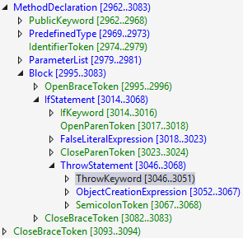
Вариант исключения
public void Throw()
{
if (false)
throw new Exception();
}

Slide 44
Тоже поддержим
SyntaxKind.MethodDeclaration
if (!node.Identifier.Text.Contains("Throw"))
{return;}
if (!node.Body.Statements.Any(x => x is ThrowStatementSyntax))
{/*Error*/}

Slide 45
Не всё так просто
public void Throw()
{ return; throw new Exception();}
public void Throw()
{
#if false
throw new Exception();
#endif
}

Slide 46

Подробнее о директивах компиляции
Если условие выполнено – у нас обычный код
Иначе – код попадёт в синтаксическое дерево в качестве Syntax trivia (комментария)
Дерево можно построить по любой строке
Можно попробовать использовать существующую модель
Скорее всего это не будет стабильным решением и поддержит только частные случаи
Мы проводили такое построение для интерполированных строк
#if false
throw new Exception();
#endif

Slide 47
Строим синтаксическое дерево по строке
var template = $"class C {{ {codeToBuild} }}";
var tree = CSharpSyntaxTree.ParseText(template);
if (tree.GetDiagnostics().Any(x => x.DefaultSeverity == DiagnosticSeverity.Error))
return;

Slide 48
Минусы Roslyn
Иногда Roslyn не может корректно скомпилировать, в этом случае семантическая модель будет испорчена (Guid пример)
Метод Equals для узлов просто сравнивает ссылки
Roslyn может потреблять гигабайты памяти
Расширение с Roslyn может уронить Visual Studio
Скобки и касты – отдельные узлы

Slide 49






Ещё раз об ошибках
Все ошибки
Ваша диагностики
Другие анализаторы

Slide 50
Выводы
Лучше бы ты не вёл себя как герой и не пытался справиться со всем сам
Лучше бы ты автоматизировал поиск ошибок
Лучше бы ты оставил раздачу штрафов за собой. Даже твой анализатор может ошибиться
Лучше бы ты не использовал автозамены в коде, это не безопасно. Если любишь риск – можно делать коммиты в пятницу
Лучше бы ты не забывал о разных подходах к написанию кода и не вводил жёсткие рамки. Ведь тебе бы тоже не хотелось бы творить в рамках
Лучше бы тебе не начинать работу над анализатором на пустой желудок.

Slide 51
Бонусный пример 7
Создание IDisposable не в using
51
20:09

Slide 52
Создание IDisposable не в using
public static void WriteLine(...)
{
FileStream fileStream = new FileStream(...);
StreamReader streamReader = new StreamReader(fileStream);
StreamWriter streamWriter = new StreamWriter(fileStream);
....
}

Slide 53
Создание IDisposable не в using
public static void WriteLine(...)
{
using (FileStream fileStream = ...)
{
using (StreamReader streamReader = ...)
{
using (StreamWriter streamWriter = ...)
{
....
}
}
}
}

Slide 54
Создание IDisposable не в using
SyntaxKind.ObjectCreationExpression
if(!model.GetTypeSymbol(node).GetAllBaseType().Any(x => x.FullName() == nameof(IDisposable)))
return;
if (!node.Ancestors().Any(x => x is UsingStatementSyntax))
{/*Error*/}

Slide 55
Бонусный пример 8
Интовый свитч от 0 до n
20:09

Slide 56

Интовый свитч от 0 до n
switch ((flags & 0xF000) >> 12)
{
case 1: {stream.ChannelCount = 1; stream.LFE = 0; break;}
case 3: {stream.ChannelCount = 2; stream.LFE = 0; break;}
case 4: {stream.ChannelCount = 3; stream.LFE = 0; break;}
case 5: {stream.ChannelCount = 3; stream.LFE = 0; break;}
case 6: {stream.ChannelCount = 4; stream.LFE = 0; break;}
case 7: {stream.ChannelCount = 4; stream.LFE = 0; break;}
case 8: {stream.ChannelCount = 5; stream.LFE = 0; break;}
case 9: {stream.ChannelCount = 5; stream.LFE = 1; break;}
case 10:{stream.ChannelCount = 7; stream.LFE = 0; break;}
case 11:{stream.ChannelCount = 7; stream.LFE = 1; break;}
default:{stream.ChannelCount = 0; stream.LFE = 0; break;}
}
Jellyfin

Slide 57

Ссылки про статический анализ и Roslyn
https://www.viva64.com/ru/b/0399/
Введение в Roslyn.
https://habr.com/ru/company/pvs-studio/
Примеры нахождения ошибок и их анализа

